Slide 1
AI全栈开发：
微信小程序前后端&LLM Agent
Core dev SiYuanChen
Dev:翁天乐，方宏伟，陆文杰，胡钰榕

Slide 2
目录
1
前端开发
2
后端部署
3
大模型接入

Slide 3
前端开发
包括小程序的创建、界面设计、功能实现等。

Slide 4
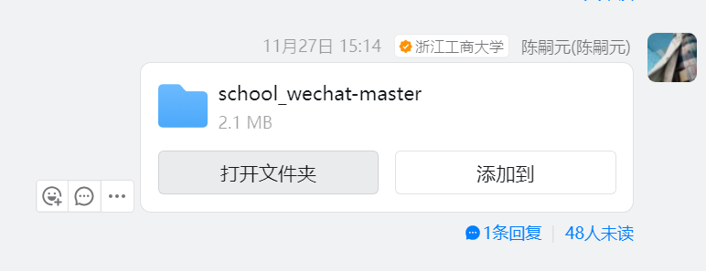
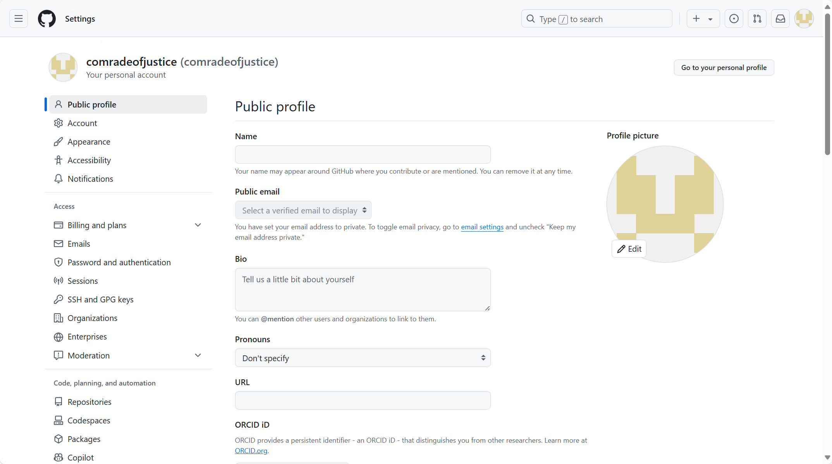
前端源码部署
源码存放在GitHub上（钉钉上面），可以通过下载或使用Git拉取。
下载源码
直接下载源码包到本地，解压后进行配置。
使用Git拉取
使用Git克隆源码，方便管理和更新。

Slide 5
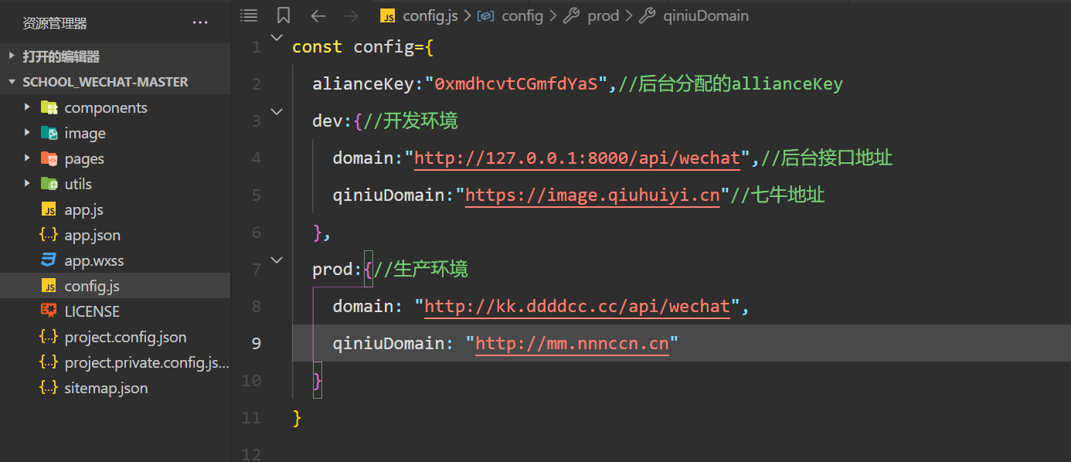
管理v后台
邮箱激活
1
将前端连接到后台
通过邮箱收到激活链接，访问链接完成账户激活。
登录账号
2
激活账户后，登录账号会跳转到小程序建立页面。
小程序命名
3
小程序名称必须与微信注册名称一致，提交后进入后台。
审核通过
4
提交的小程序需要审核通过才能获取alliance_key和域名。

Slide 6
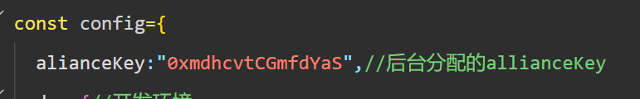
配置前端
使用微信开发者工具打开源码，进行环境配置。
1
2
3
4
配置alliance_key
地图API配置
版本更新
环境配置
在config.js文件中填写后台生成的alliance_key。
在config.js文件中填写腾讯地图API的key。
检查插件版本号，更新到最新版本。
配置开发环境和生产环境，进行相应配置。

Slide 7
后端部署
包括宝塔面板安装、LNMP环境配置、PHP包管理工具composer安装等。

Slide 8
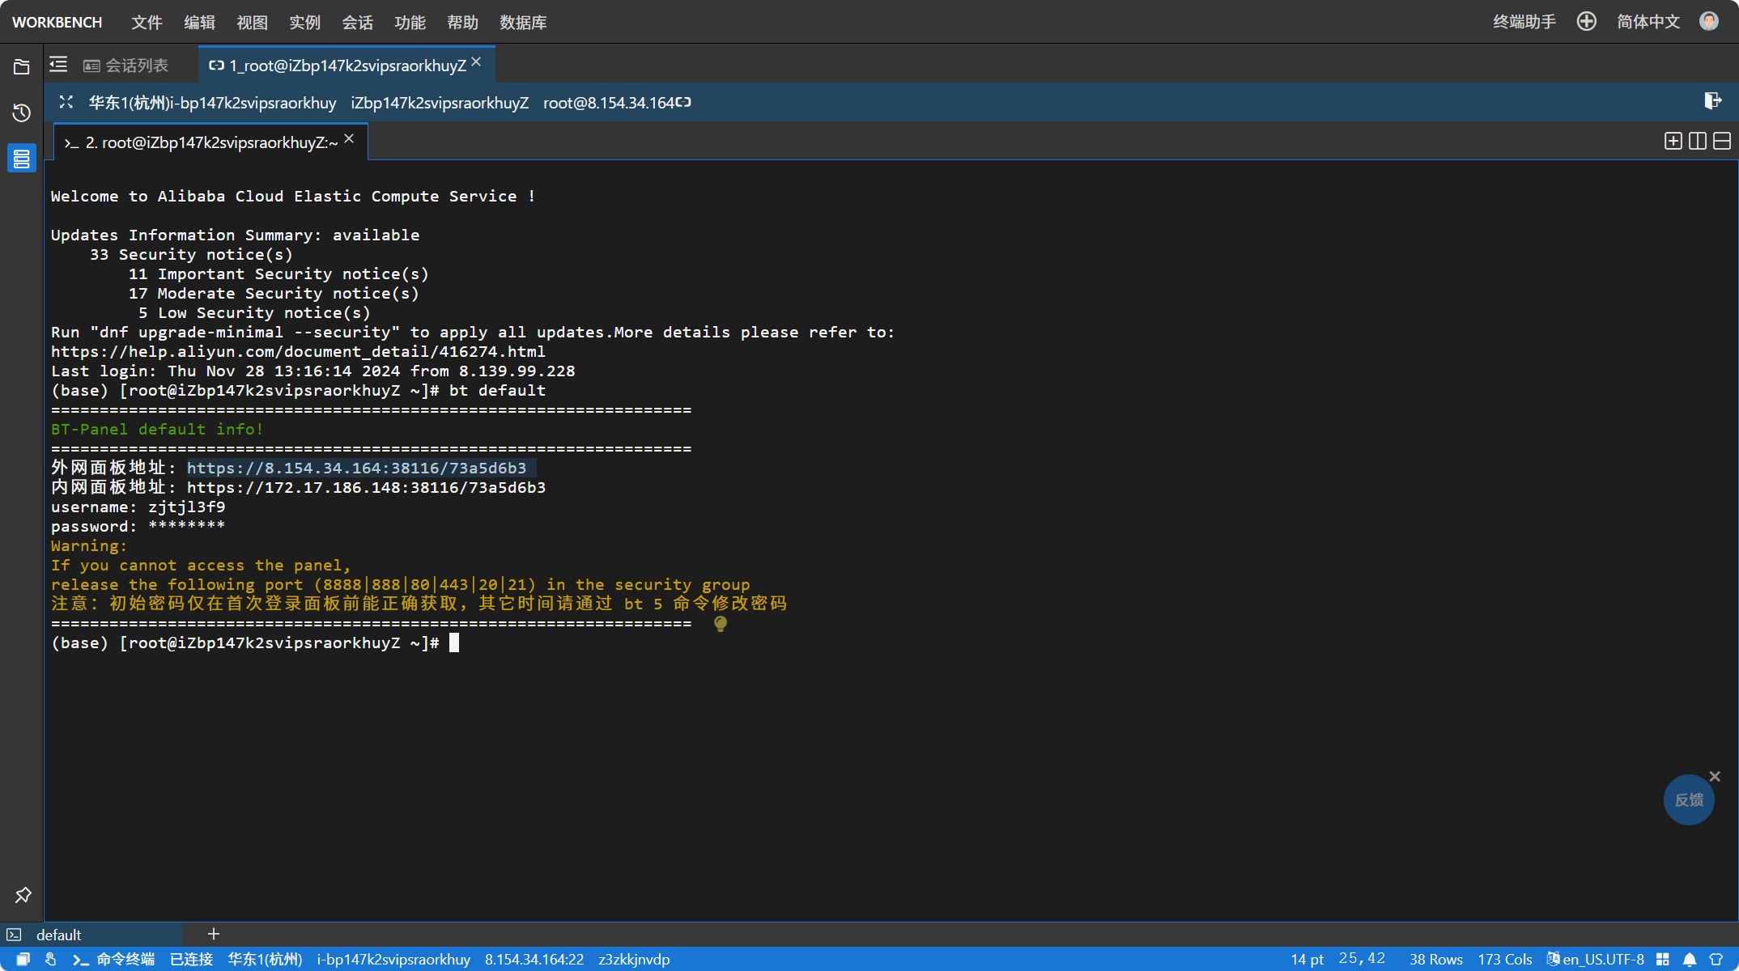
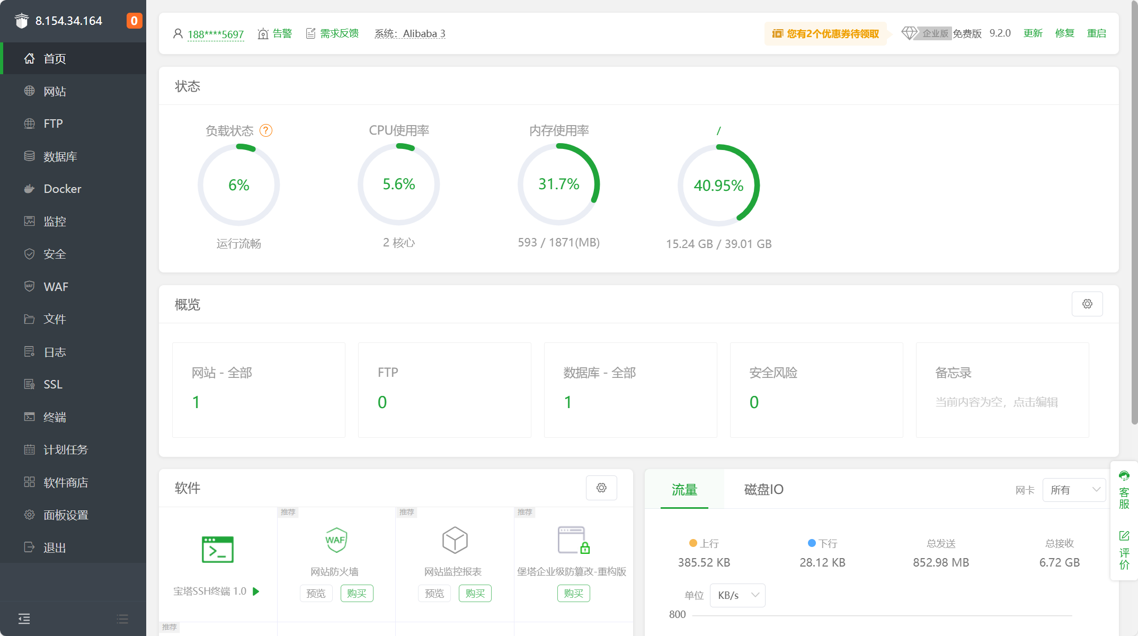
宝塔面板安装
安装宝塔面板，了解所需环境和SSH工具用法。
安装命令
安装完成后操作
CentOS/Ubuntu/Debian等系统的安装命令。
面板地址、账号密码提示，记住信息。

Slide 9
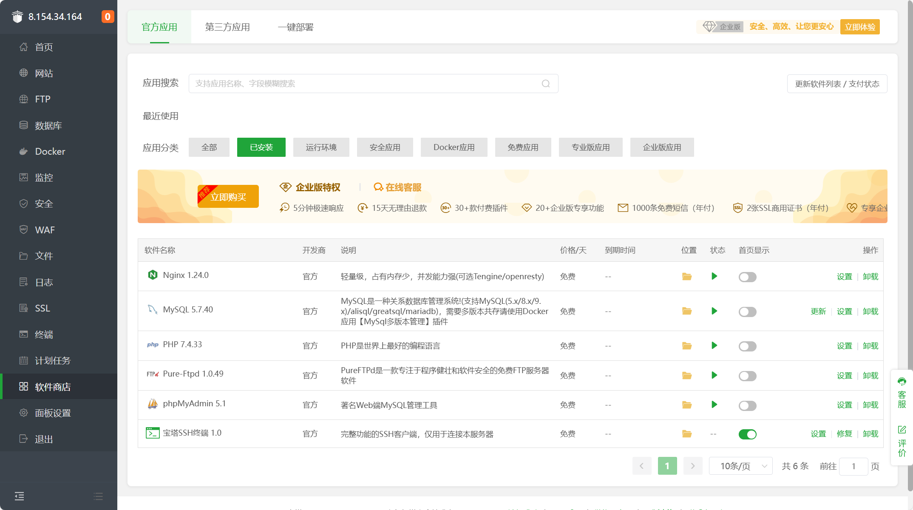
LNMP环境配置
安装LNMP套件，包括Apache服务器、Nginx服务器、MySQL数据库、PHP等。
选择LNMP
安装PHP扩展
Redis安装
安装过程中选择LNMP环境，取消勾选LAMP环境。
安装composer，配置阿里云或腾讯云的人脸识别API。
安装Redis，增强缓存功能。

Slide 10
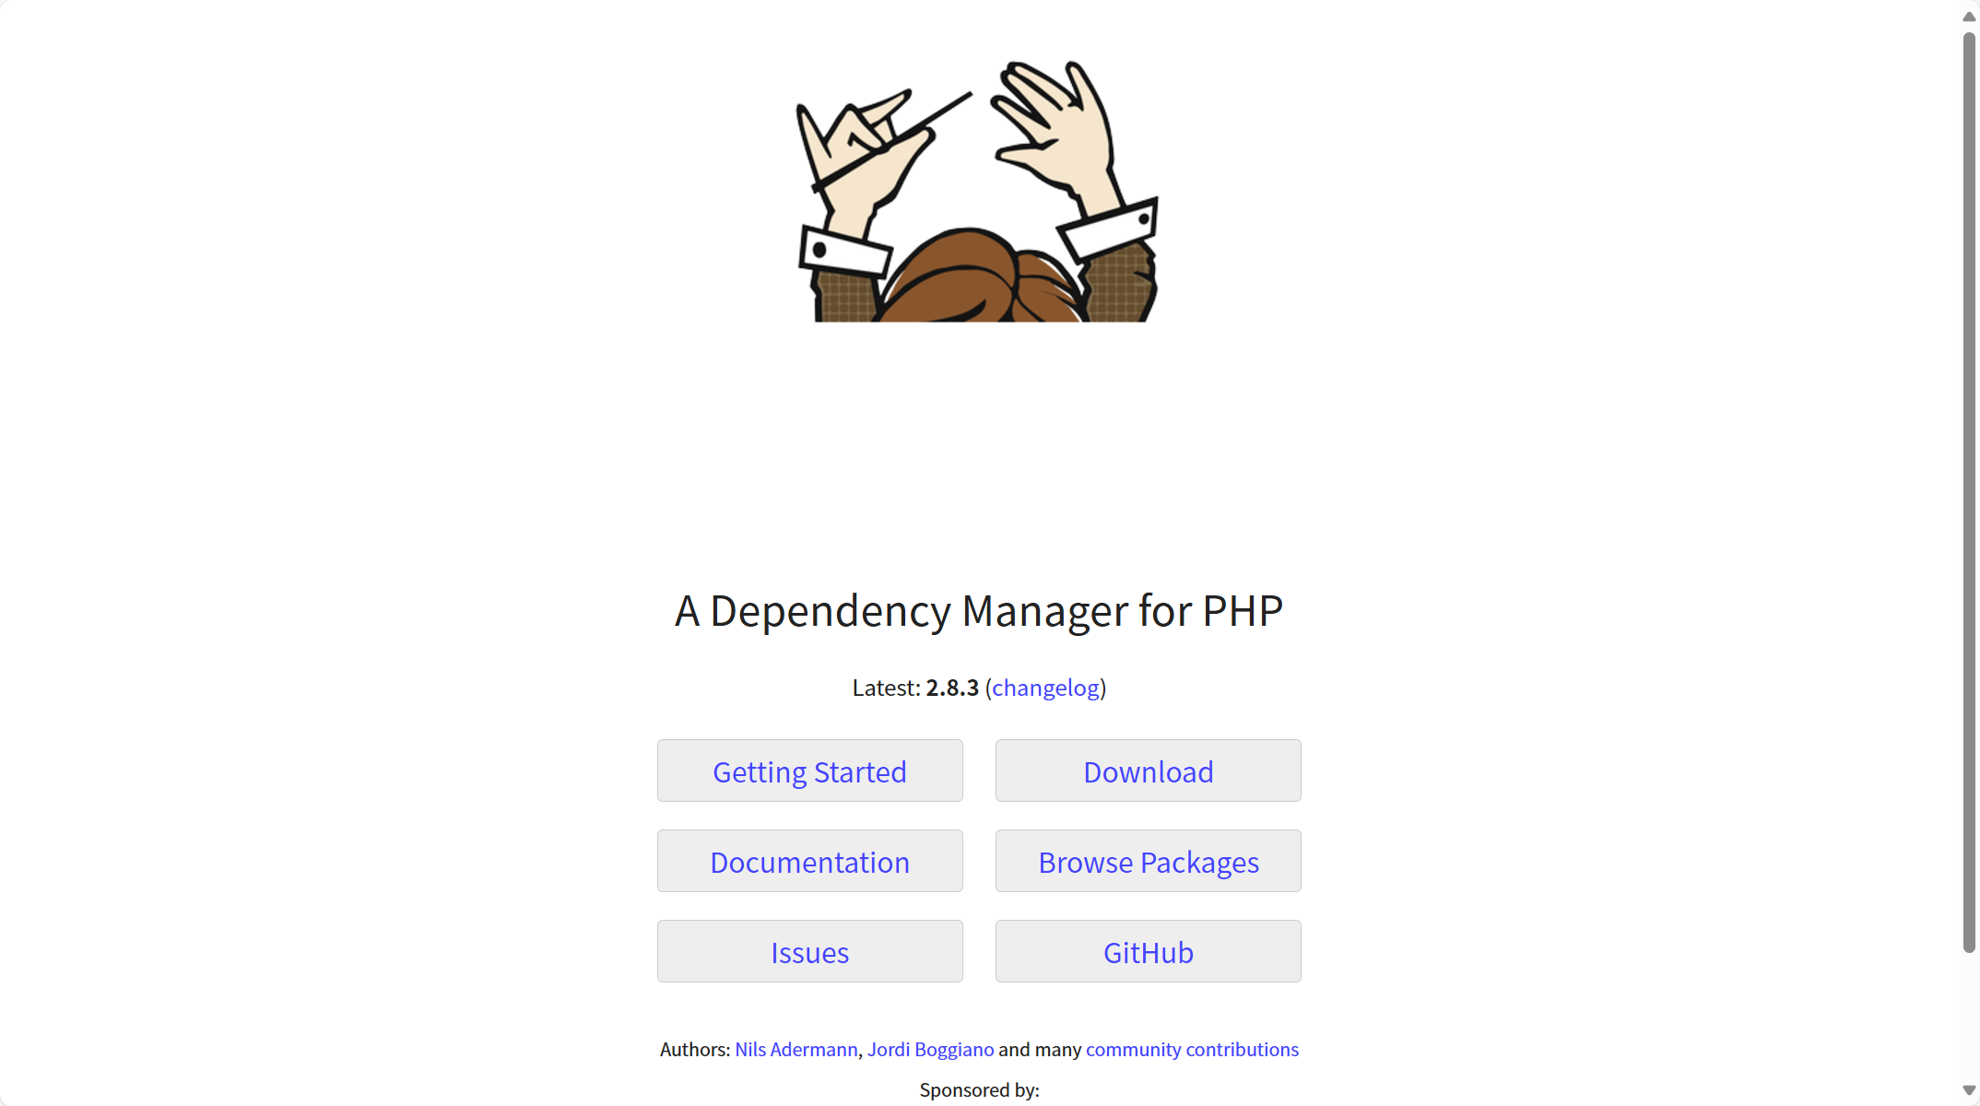
PHP包管理工具composer
下载和配置composer，管理PHP依赖包。
安装composer
1
切换源
2

Slide 11
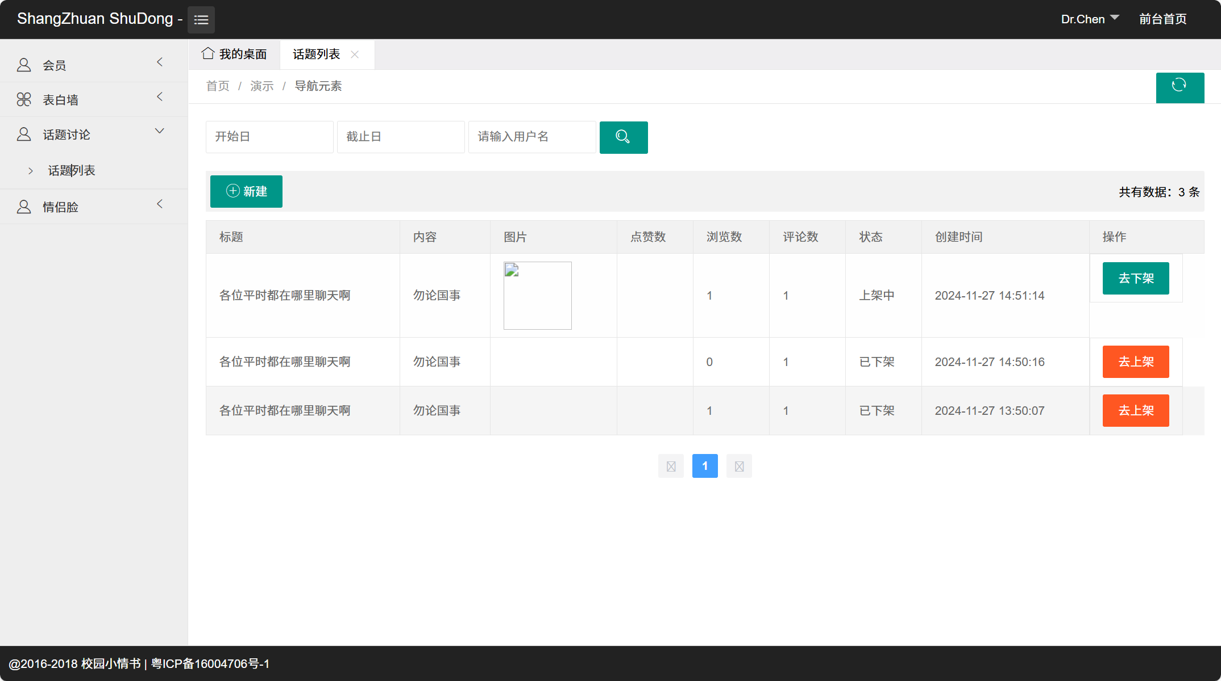
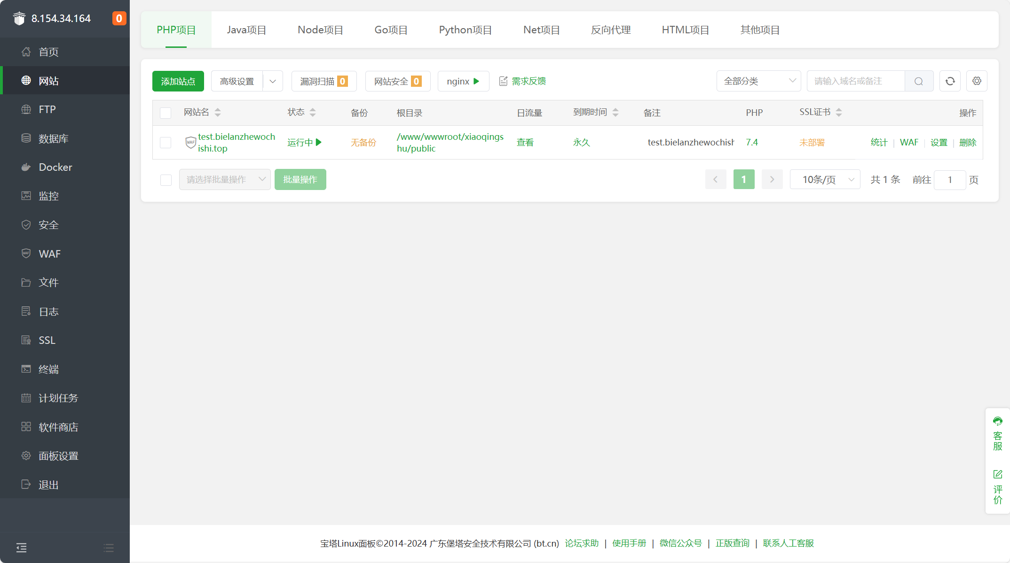
搭建网站
使用SSH远程连接服务器，克隆后台源码，配置网站。
克隆源码
安装PHP框架
安装Laravel框架，执行composer install命令。
在宝塔中添加站点，填写相关信息，指定根目录。
2
1
3
配置网站
伪静态配置
4
使用Git克隆后台源码到服务器上。
配置伪静态规则，促进搜索引擎优化。

Slide 12
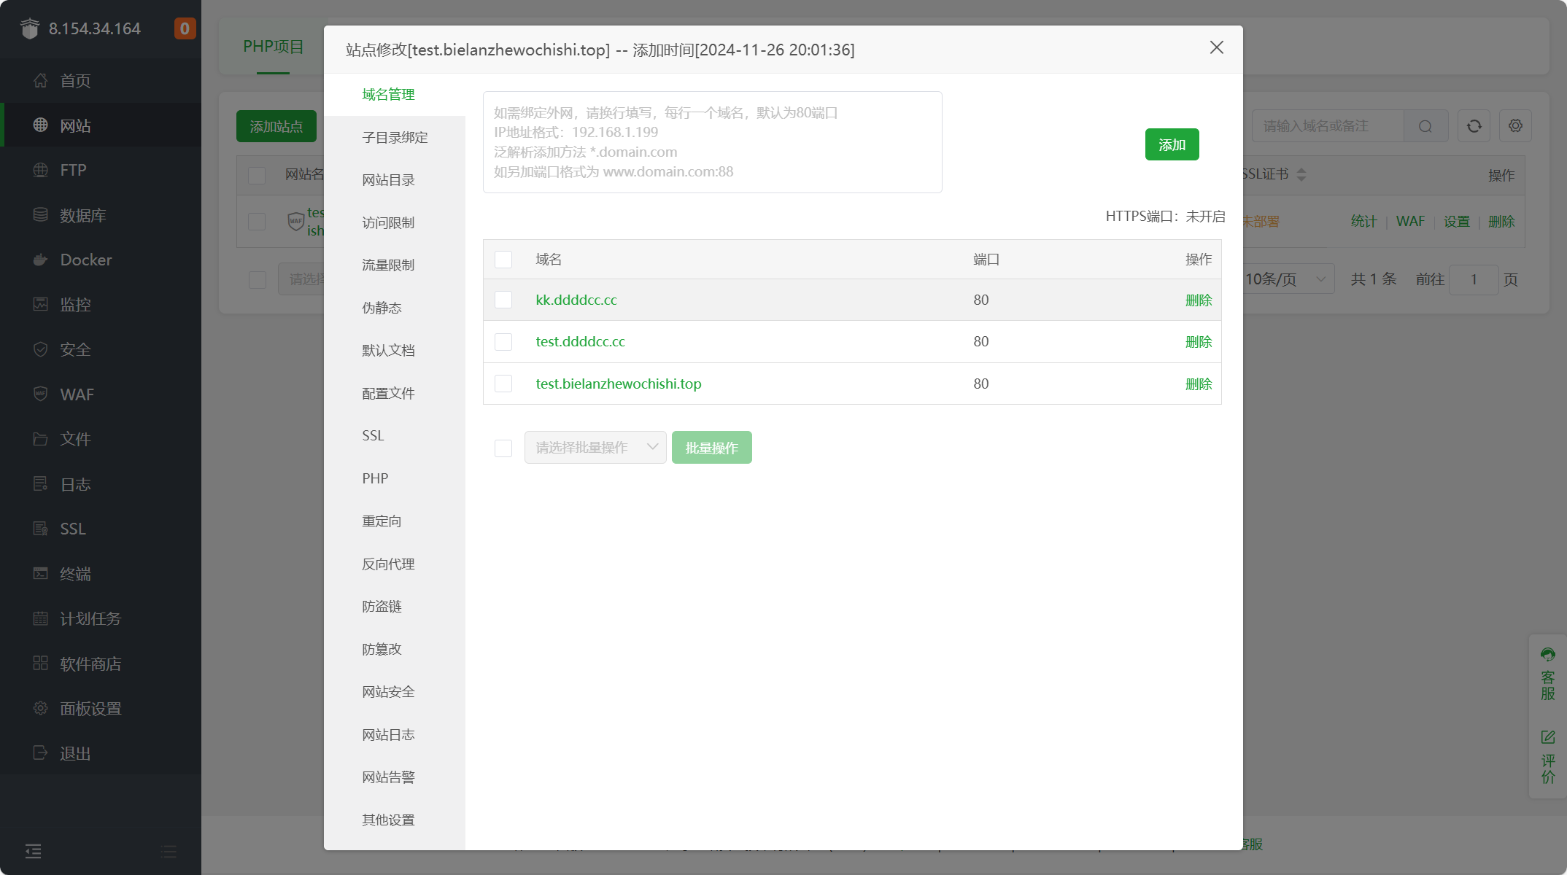
Ip与域名后台绑定
将服务器ip和域名进行绑定。
配置域名
在服务器域名配置中填写合法域名，包括请求域名、上传文件域名和下载文件域名。

Slide 13
大模型接入与Agent

Slide 14
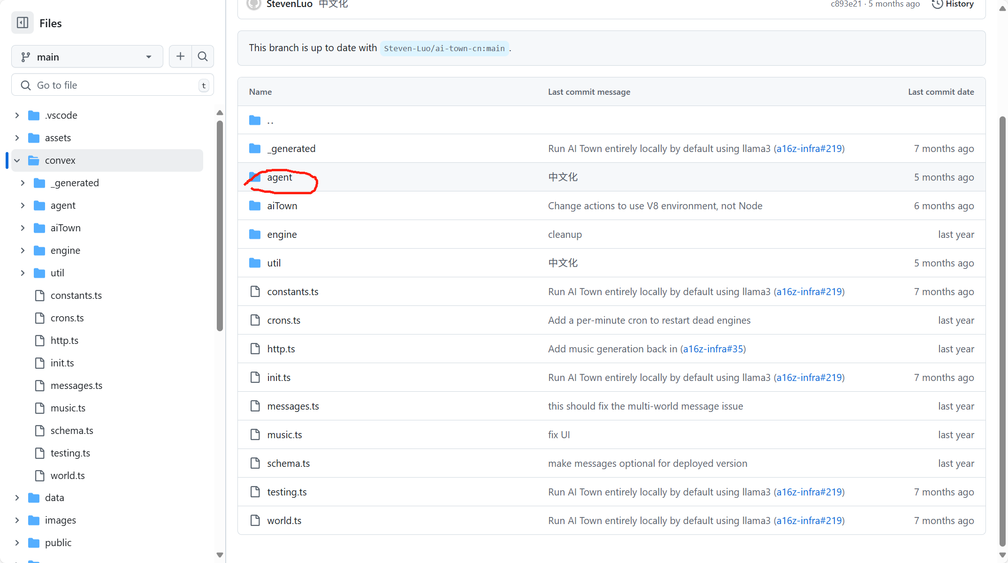
AI Park
部署在Convex里面
后端入口在 convex/init.ts 文件，提供了几个Convex函数，包括 reset 函数(重启一个新世界)、 resetFrozen 函数(重启一个新世界并锁定时间，方便一个个迭代执行)、 seed 函数(生成一个新世界)、 addPlayers 函数(添加角色)等等，都可以独立运行以观察函数流程。

Slide 15
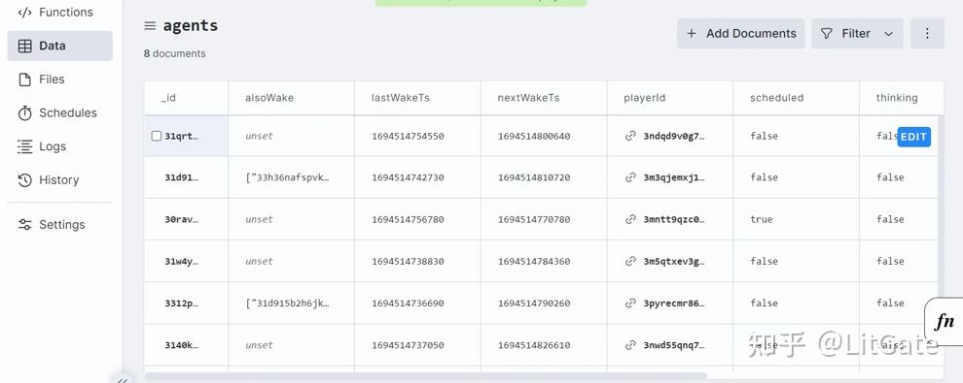
AI Park
通过在论坛中的言语表现，大模型能够学习你的个性与各种特征，船舰个跟你一模一样的Agent

Slide 16
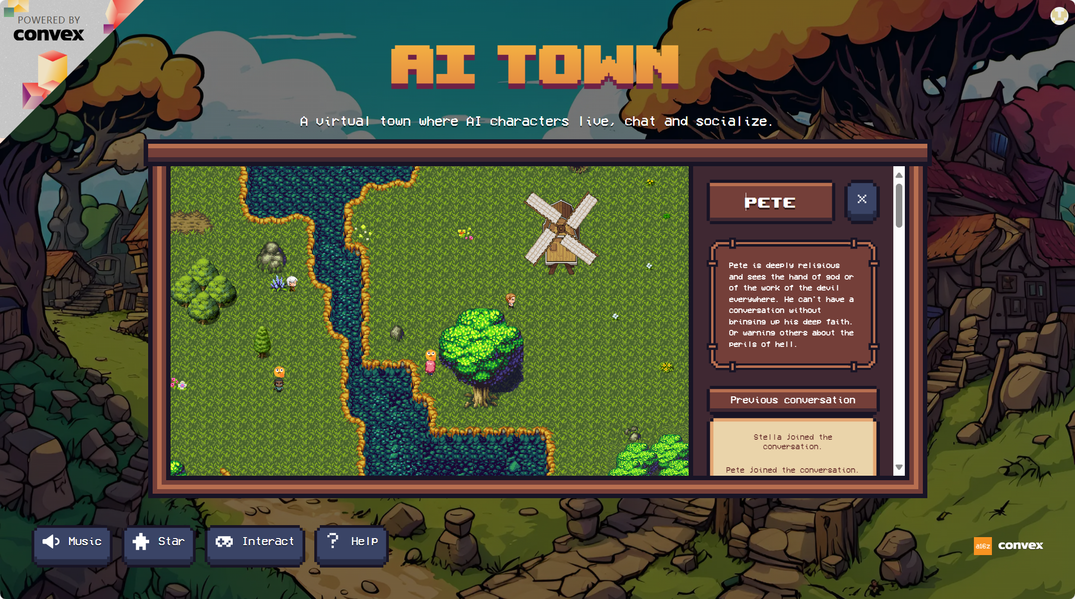
AI Park

Slide 17
谢谢观看

